Slide 1
数 据 库 原 理
Chp 1 Introduction
王 建 民
清 华 大 学 软 件 学 院
2023年/春

Slide 2
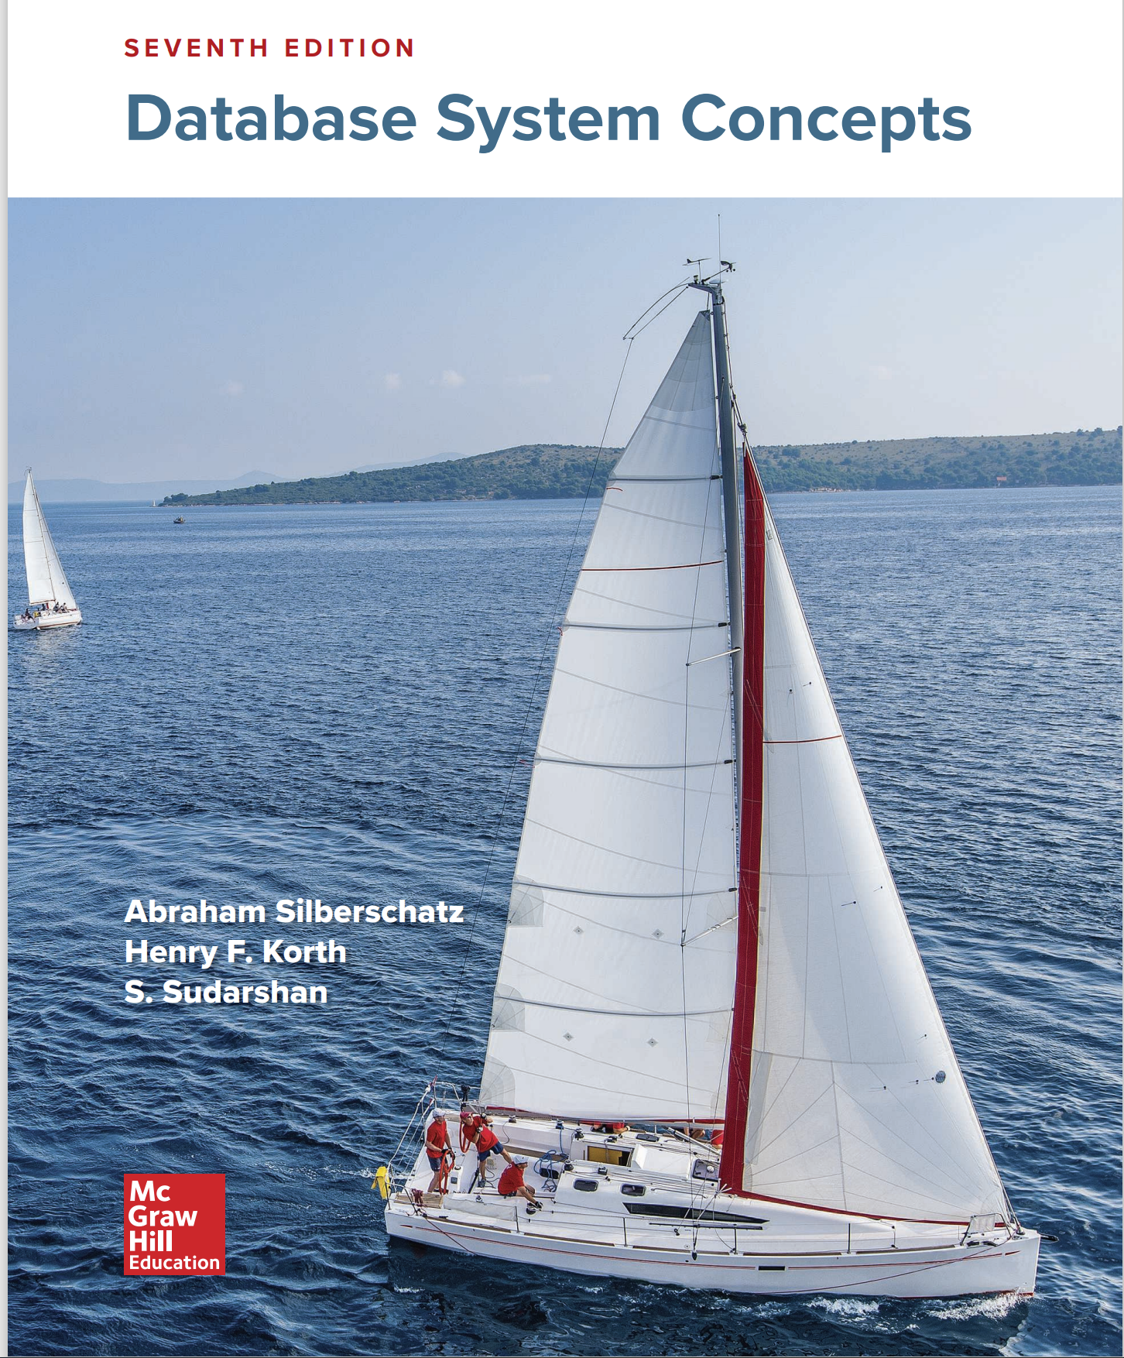
课程时间、地点与教材
时间
周二上午第二大节
（9:50-12:15）
共3小节
地点
六教6A117
教材
Database System Concepts(7th Edition)
数据库系统概念，应用最广泛的教材

Slide 3
助教联系方式
权思屹
手机：13001505369
邮件：qsy21@mails.tsinghua.edu.cn
张洪胤
手机：18851083288
邮件：zhanghy22@mails.tsinghua.edu.cn
陈彦泽
手机：13159175930
邮件：chenyz22@mails.tsinghua.edu.cn

Slide 4
课程内容
会理论、会应用、会设计、会实现（四会）
内容
内容 | 核心知识点 | 对应章节
数据库理论 | 关系模型、关系代数、关系演算 | CHP. 1、2
数据库应用 | SQL语言、JDBC | CHP3、4、5
数据库设计 | 实体-联系图、关系范式 | CHP6、7
数据库实现 | 存贮、索引、查询、优化、 事务、并发、恢复 | CHP12、13、14、15、16、17、18、19

Slide 5
预备知识 - Prerequisite
内容 | 先修课知识点 | 先修课信息
数据库理论 | 集合的概念、运算；关系及其表示 命题及其符号化、命题公式及其真值、命题逻辑 | 离散数学（1） 刘世霞老师 大一（上）
数据库应用 | 正则表示与语言；正则语言与正则文法；上下文无关文法与语言 Web前端技术以及企业产品开发实践 | 形式语言与自动机 罗贵明老师 大二（下） Web前端技术实训课程 刘强老师 大二（暑假）
数据库设计 | 需求获取与文档化 函数的概念，反函数和复合函数 | 软件工程 刘强老师 大三（上） 离散数学（1） 刘世霞老师 大一（上）

Slide 6
预备知识 - Prerequisite
内容 | 先修课知识点 | 先修课信息
数据库实现 | 掌握编译器的基本概念、原理、技术和工具 存储器体系结构 Socket编程（TCP、UDP） 操作系统的内部结构、工作原理及典型技术的实现，包括进程管理、死锁、存储管理、文件系统和操作系统安全；Petri网理论 B-树和B+树、键树、哈希表和动态散列等；外部排序，包括多路平衡归并排序 | 汇编与编译原理 王朝坤老师 大三（上） 计算机组成原理 杨铮老师 大二（下） 计算机网络 杨铮老师 大三（上） 操作系统 闻立杰老师 大三（上） 数据结构 张力老师 大二（上）

Slide 7
数据无处不在
工厂中有数据
产品数据，生产数据，客户数据，…
医院中有数据
医生数据，患者数据，化验数据，处方数据，缴费数据,…
学校中有数据
教师数据，学生数据，课程数据，授课数据，…
政府中有数据
居民数据、车辆数据、住房数据、金融数据

Slide 8

我们进入了大数据时代
搜索引擎
社交网络
人工智能
区块链
元宇宙
ChatGPT
…
互联网
物联网
云计算
智慧城市
智慧医疗
智能制造
……
大 数 据

Slide 9
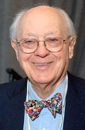
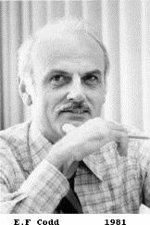
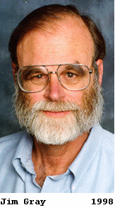

数据库学科发展历史
1973
图灵奖
1981
图灵奖
1998
图灵奖
2014
图灵奖
非结构化数据库NoSQL/ML
（解决网页/音频/视频/时序等数据管理问题，支持机AI任务）
数据库
三层视图
（物理视图、
逻辑视图、
用户视图）
大数据
与人工智能
事务处理，
（解决并发
问题）
关系理论
和SQL语言
在线数据分析、
数据挖掘、
商务智能
OLAP/DM/BI
缘起：美国阿波罗登月计划
面向对象
数据库
层次/网状
数据库
关系数据库 OLTP（On-Line Transaction Processing）

Slide 10
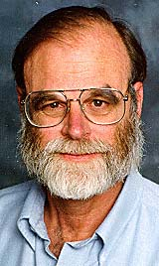
数据库领域四位图灵奖得主
Turing Award
in 1973
Turing Award
in 1981
Turing Award
in 1998
Turing Award
in 2014
C.W.Bachman
1924-
E.F.Codd
1923-2003
Jim Gray
1944-2007
Michael Stonebraker
1943-
数据库系统的
三层抽象
关系理论
事务处理技术
新型数据库系统
Notes:
C.W Bachman 1973
E.F Codd 1981
Jim Gray 1998

Slide 11
Main Contents
基本概念
为什么发明数据库?
三层抽象与数据模型
数据库访问语言
数据库管理系统架构
数据库用户角色及其职责
结语

Slide 12
Data-数据
数据(Data)就是数值，是对客观对象所关心的某个属性的具体描述
课程：
课程名 数据库原理
课程号 34100173-0
学分 3
地点 五教5202
学生：
姓名 张三
学号 2020010888
年龄 20
院系 软件学院
班级 软件01

Slide 13
Database-数据库
Database －数据库 – 所关心的客观对象（Entity）及客观对象之间某种联系（Relationship）的集合
选课数据库：课程(E)，学生(E)，选课(R)
订火车票数据库：车次(E)，旅客(E)，购票(R)
借还图书数据库：图书(E)，学生(E），借还(R)
13

Slide 14
数据库中的表
对象及对象之间的联系通常用“表”（Table）进行描述，由表名及其属性来定义
课程（Course）表
学生（Student)表
选课(Take)表
课程名 | 课程号 | 学分 | 地点
数据库原理 | 34100173-0 | 3 | 五教5202
操作系统 | 34100174-1
姓名 | 学号 | 年龄 | 班级
张三 | 2020010888 | 20 | 软件01
李四 | 2020010889 | 21 | 软件91
课程号 | 学号
34100173-0 | 2020010888
34100174-1 | 2020010888
34100174-1 | 2020010889
14

Slide 15
数据库表上的操作
选课数据库：
增加、删除、修改和查询
课程、学生或选课记录
订火车票数据库：
增加、删除、修改和查询
车次、旅客或购票记录
借还图书数据库：
增加、删除、修改和查询
图书、学生或借还记录
15

Slide 16
DBMS-数据库管理系统
DataBase Management System
－为用户定制自己的数据库而提供的工具软件
DBMS的主要功能
创建、删除、修改表头(属性名）
增加、删除、修改表中的记录
DB-Engines Ranking - popularity ranking of database management systems
16

Slide 17
数据库应用
数据库应用-Database Application
基于数据库管理系统DBMS开发的应用程序，包括用户友好的界面（酷炫的Web界面、移动App界面），复杂的业务逻辑（统计每一门课程的选课人数）

Slide 18
数据库系统
数据库系统- Database System
= 数据库 + 数据库管理系统 + 数据库应用
数据库应用
数据库管理系统
数据库
表
数据
Notes:
本门课程核心内容讲数据库管理系统

Slide 19
安装DBMS
HSQLDB
HSQLDB (HyperSQL Database) is a relational database engine written in Java.
MySQL
MySQL is the world's most popular open source database
PostgreSQL
PostgreSQL is a powerful, open source object-relational database system
数据库管理系统DBMS
= DB Server + DBA Tool + Client Tool + Other Tools
19

Slide 20
Main Contents
基本概念
为什么发明数据库?
三层抽象与数据模型
数据库访问语言
数据库管理系统架构
数据库用户角色及其职责
结语

Slide 21
早期数据应用都构建在文件系统上
data-centric applications were built on top of file systems

Slide 22
文件系统的缺点
1. Data redundancy and inconsistency
Multiple file formats, duplication of information in different files
if a student has a double major (say, music and mathematics), address and telephone number of students may saved in
Music department data file or
Mathematics Department data file

Slide 23
文件系统的缺点(c1)
2. Difficulty in accessing data
A university clerk needs to find out the names of all students who live within a particular postal-code area.
Need to write a new program to carry out each new task
3. Data isolation
Because data are scattered in various files, and files may be in different formats
writing new application programs to retrieve the address and telephone number of students in all departments is difficult

Slide 24
文件系统的缺点(c2)
4. Integrity problems
Integrity constraints (e.g. account balance > 0) become part of program code
Hard to add new constraints or change existing ones
5. Atomicity of updates
Failures may leave database in an inconsistent state with partial updates carried out
E.g. transfer of funds from one account to another should either complete or not happen at all

Slide 25
文件系统的缺点(c3)
6. Concurrent access by multiple users
Concurrent accessed needed for performance
Uncontrolled concurrent accesses can lead to inconsistencies
E.g. two people reading a balance and updating Account A with $500 at the same time, one withdraws $50, the other withdraws $100
7. Security problems
Passwords
Payroll or Account balance Columns
Notes:
2002.9.14 第一节课结束

Slide 26
Main Contents
基本概念
为什么发明数据库?
三层抽象与数据模型
数据库访问语言
数据库管理系统架构
数据库用户角色及其职责
结语

Slide 27
数据抽象
DBMS provides users with an abstract view of the data
Hides the details of storage and maintenance
Simplify the user’s interaction with the system
Notes:
概念、内涵与外延

Slide 28
数据库模式与实例
Similar to types and variables in programming languages
Schema－模式
the logical structure of the database
Analogous to type information of a variable in a program
Instance －实例
the actual content of the database at a particular point in time
Analogous to the value of a variable

Slide 29
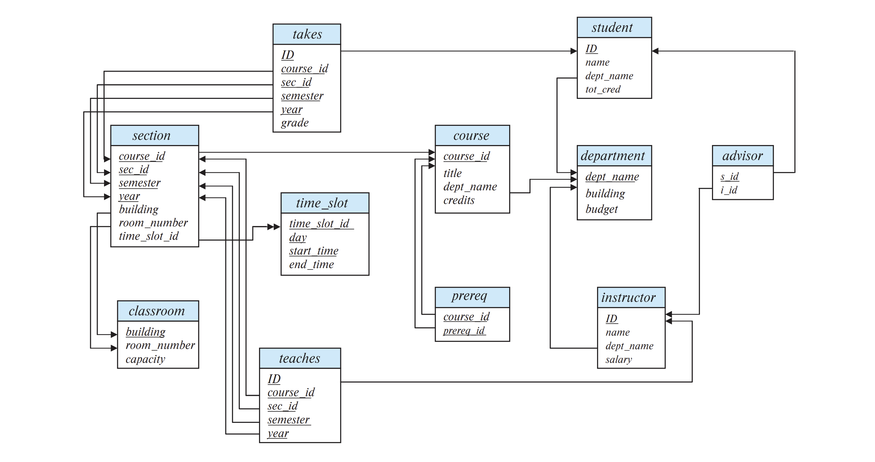
大学数据库的模式

Slide 30
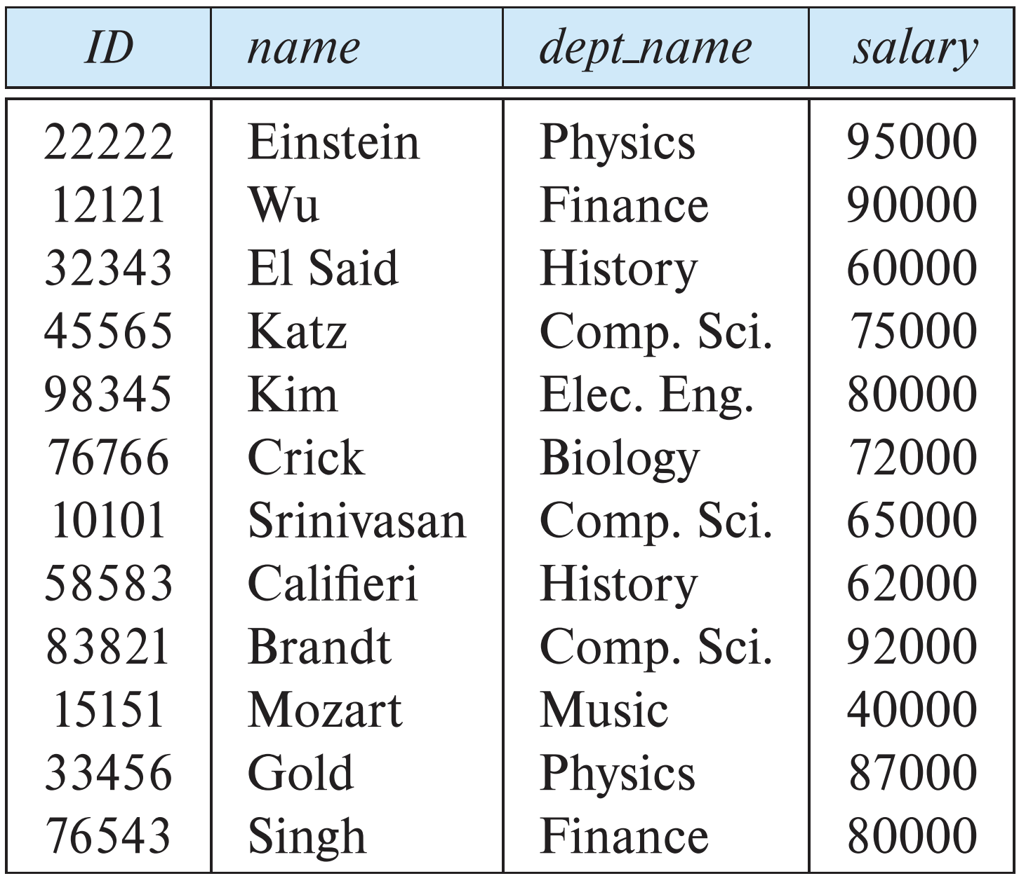
Instructor表的模式与实例
模式即表头
实例即取值

Slide 31
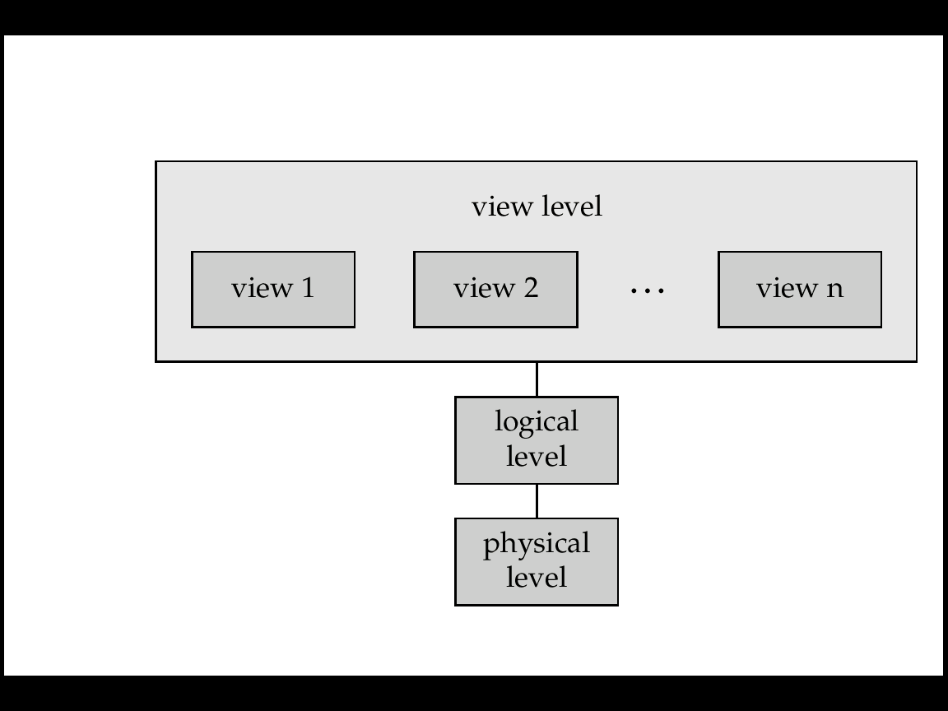
三层抽象-图灵奖得主Bachman发明
数据库应用
前端
1973年获得ACM图灵奖
面向用户
千人千面
应用模式
逻辑模式
DBA负责
物理模式

Slide 32
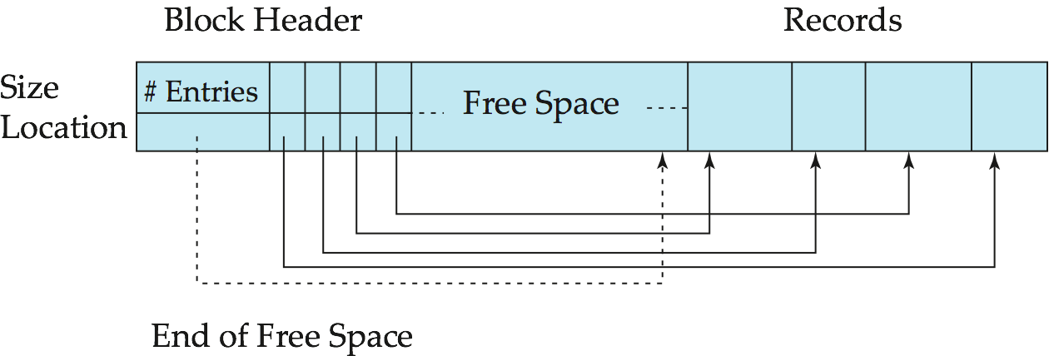
物理模式 – 数据库文件格式
Physical level describes how a record (e.g., student) is stored in file system

Slide 33
逻辑模式 – 数据库表
Logical level describes data stored in database, and the relationships among the data.
type instructor = record
ID : string; name : string; dept_name : string; salary : integer;
end;

Slide 34
视图模式 - 数据库视图
作用1：创建视图后，当数据库表更改时只要不影响视图定义，应用程序就不用改变。
作用2：视图还可以向应用程序员屏蔽敏感信息。比如，在国家政治、经济、技术、军事等信息系统中，在基本表完成逻辑设计之后，立即在基本表上建立第一层视图，这层视图与基本表甚至完全相同；即不允许应用开发人员看到基本表，要求只有DBA和安全管理员才能操作基本表。

Slide 35
数据独立性
In general, the interfaces between the various levels and components should be well defined so that changes in some parts do not seriously influence others.

Slide 36
物理数据独立性
the ability to modify the physical schema without changing the logical schema
Applications depend on the logical schema

Slide 37
数据模型
A collection of tools for describing schemas
Data
Data relationships
Data semantics
Data constraints
Typical Data Models
Entity-Relationship model（概念设计模型）
P. P. Chen
Relational model（逻辑设计模型）
E. F. Codd

Slide 38
数据模型(c1)
Object-oriented model
Semi-structured data models
XML
Early models
Network model
Hierarchical model

Slide 39
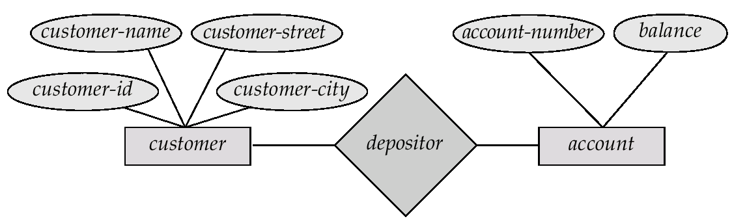
E-R模型—陈品三教授发明
E-R model of real world
Entities (objects)
E.g. customers, accounts, bank branch
Relationships between entities
Relationship set depositor associates customers with accounts
E.g. Account A-101 is held by customer Johnson
是数据库设计者与领域专家、用户进行交互而描述需求的语言
谓语
主语
宾语

Slide 40
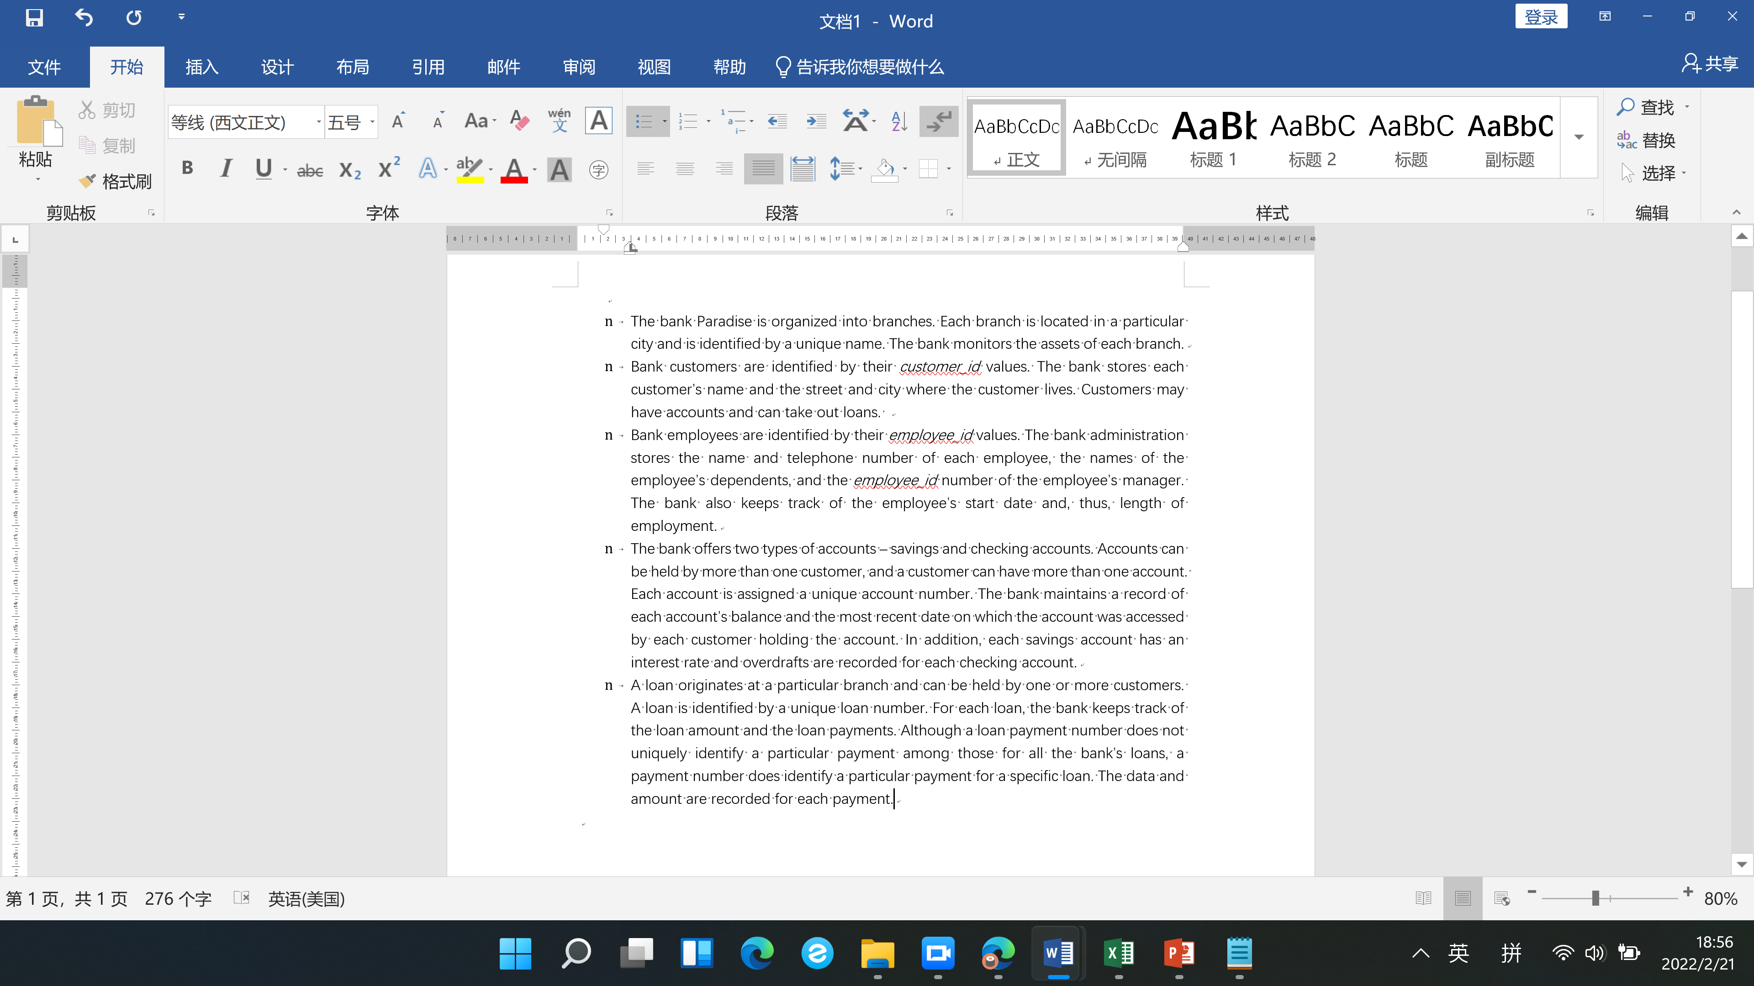
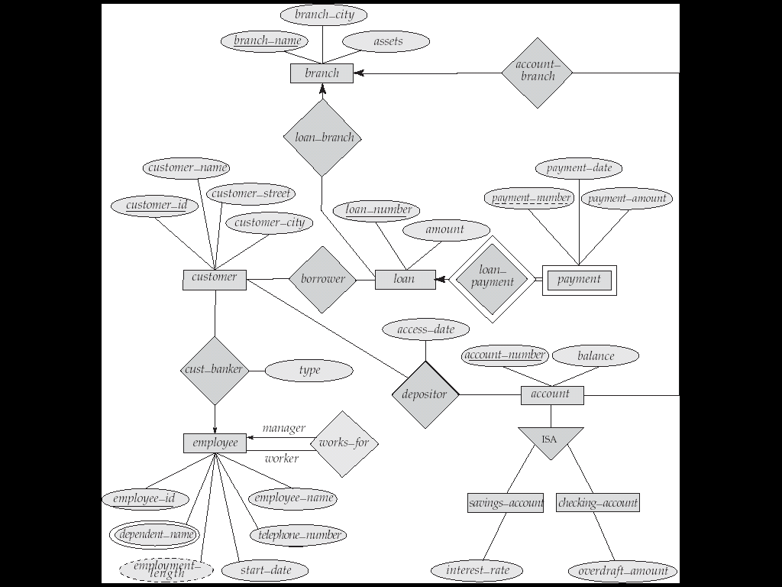
银行E-R（实体-联系）模型
数据库概念设计模型(Conceptual Design Model)

Slide 41
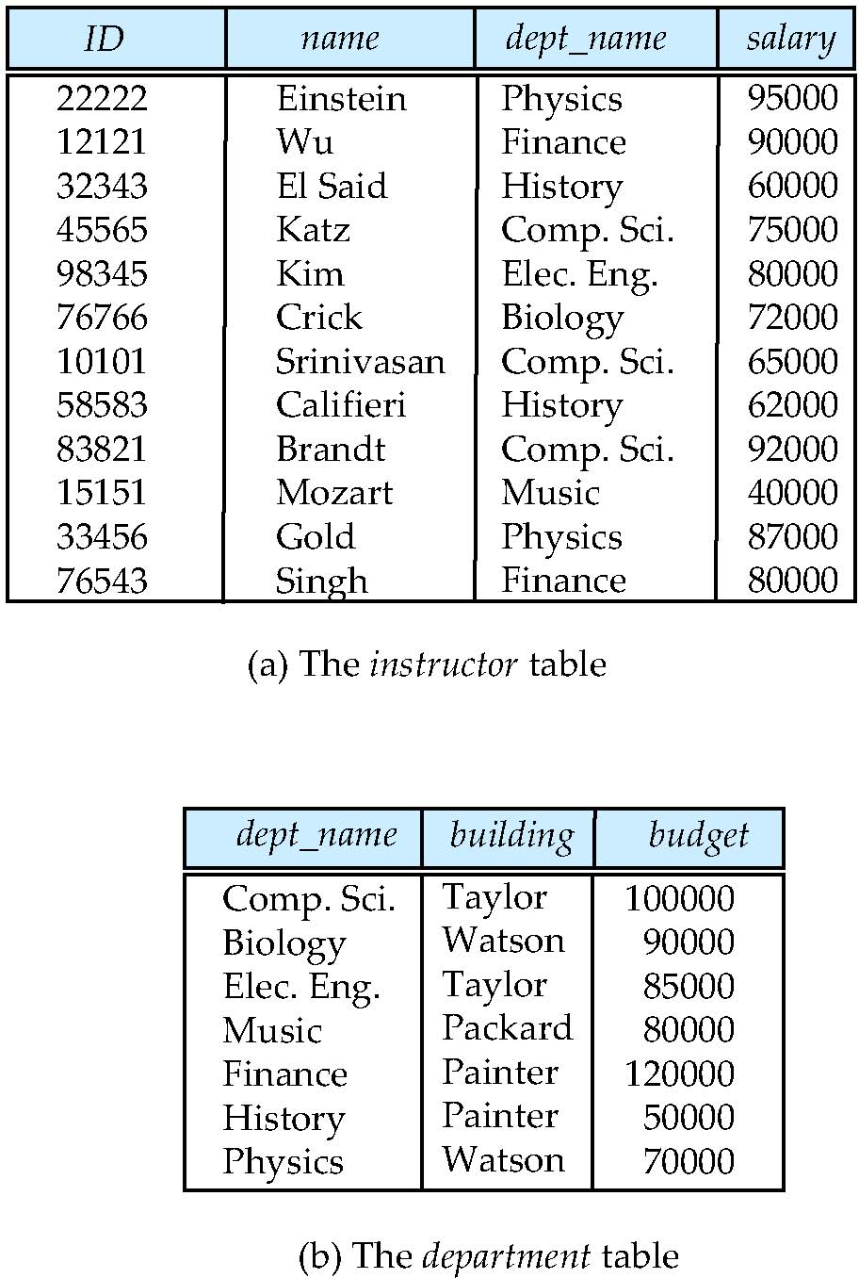
关系模型—图灵奖得主EF Codd发明
All the data is stored in relations.
Example of tabular data in the relational model
Columns 列
Rows
行
1981年获得ACM图灵奖
Notes:
41

Slide 42
关系
Domain
the set of permitted values with the same type
The special value null(空值) is a member of every domain， means ‘unknown’ or ‘does not exist’
given sets D₁, D₂, …. D_{n,} a relation r is a subset of D₁ x D₂ x … x D_{n}
Thus a relation is a set of n-tuples (a₁, a₂, …, a_{n}) where a_{i} ∈ D_{i}
n is called arity (中文’元‘)，
n-tuple 即 n元组
Notes:
The values of a attribute has the same type
Different attributes may belong to the same domain

Slide 43
关系代数
集合＋运算＝代数系统
Relations ＋ Operators ＝ Relational algebra
The operators take one or more relations as inputs and give a new relation as a result
Relation algebra can be used as a query language for relations

Slide 44
典型的关系代数操作
Symbol (Name) Example of Use
σ
(Selection) ^{σ} salary > = 85000 ^{(instructor)}
Return rows of the input relation that satisfy the predicate.
Π
(Projection) ^{Π} ID, salary ^{(instructor)}
Output specified attributes from all rows of the input relation. Remove duplicate tuples from the output.
x
(Cartesian Product) instructor x department
Output pairs of rows from the two input relations that have the same value on all attributes that have the same name.
∪
(Union) ^{Π} name ^{(instructor) ∪ Π} name ^{(student)}
Output the union of tuples from the two input relations.
-
(Set Difference) ^{Π} name ^{(instructor)} ^{-- Π} name ^{(student)}
Output the set difference of tuples from the two input relations.
ρ
ρ _{X}(E)
(Rename)
Return the result of expression E under the name x.
⋈
instructor ⋈ department
(Natural Join)
Output pairs of rows from the two input relations that have the same value on all attributes that have the same name.

Slide 45
Main Contents
基本概念
为什么发明数据库?
三层抽象与数据模型
数据库语言
数据库管理系统架构
数据库用户角色及其职责
结语

Slide 46
数据库语言
Data definition language
数据定义语言
Specify the database schema
Data manipulation language
数据操纵语言
Express database queries and updates

Slide 47
数据定义语言
Language for defining the database schema
E.g. create table account ( account-number char(10), balance integer)
DDL compiler generates a set of tables stored in a data dictionary 数据字典
Data dictionary contains metadata (i.e., data about data 即元数据)

Slide 48
数据操纵语言
Language for accessing and manipulating the data organized by the appropriate data model
DML also known as query language
Two Types of languages
Procedural – user specifies what data is required and how to get those data
Nonprocedural – user specifies what data is required without specifying how to get those data

Slide 49
结构化查询语言SQL
Structured Query Language
SQL = DDL + DML
Developed in IBM at early 1970s
SQL Standard
SQL-86
SQL-89
SQL-92
SQL:1999
SQL:2003

Slide 50
交互式SQL语言
SQL: widely used non-procedural language
E.g. find the name of the customer with customer-id 192-83-7465 select customer.customer-name from customer where customer.customer-id = ‘192-83-7465’

Slide 51
嵌入式SQL语言
Application programs generally access databases through one of
Language extensions to allow embedded SQL
C/Java/Cobol …
Application program interface (e.g. ODBC/JDBC) which allow SQL queries to be sent to a database

Slide 52
Main Contents
基本概念
为什么发明数据库?
三层抽象与数据模型
数据库语言
数据库管理系统架构
数据库用户角色及其职责
结语

Slide 53
数据库管理系统的责任
Large-Scale Data Storage and Search
Concurrency Control when multi-user accessing the database
Recovery when the system crashed
Access Control to prevent illegal data access

Slide 54
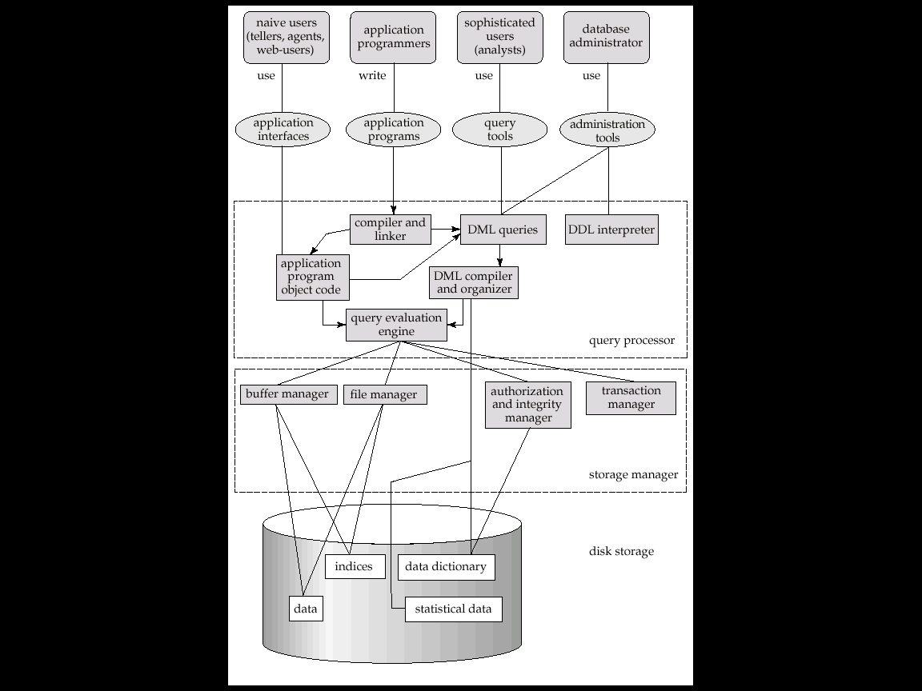
数据库管理系统体系架构

Slide 55
存储管理器
Storage manager is a program module that provides the interface between the low-level data stored in the database and the application programs and queries submitted to the system
The storage manager is responsible to the following tasks:
interaction with the file manager
efficient storing, retrieving and updating of data

Slide 56
查询处理器
DDL interpreter
Interprets DDL statement
Record the definitions in data dictionary
DML compiler
Generate query plan
Query optimization
Query evaluation engine
Execute query plan

Slide 57
事务—图灵奖得主Jim Gray发明
A transaction is a collection of operations that performs a single logical function in a database application
ACID features
Atomicity 原子性
Consistency 一致性
Isolation 隔离性
Durability 持久性
1998年获得ACM图灵奖

Slide 58
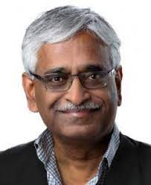
早期的关系数据库系统
Ingres (database)
IBM System R
In 1973，two scientists at Berkeley, Michael Stonebraker and Eugene Wong, became interested in the concept after reading the papers, and started a relational database research project of their own.
Michael Stonebraker
2014年获得
ACM图灵奖
is a database system built as a research project at IBM‘s San Jose Research Laboratory beginning in 1974. System R was a seminal project: it was the first implementation of SQL, which has since become the standard relational data query language.
C. Mohan
美国工程院院士、
清华大学杰出访问教授

Slide 59
Main Contents
基本概念
为什么要学数据库?
三层抽象与数据模型
数据库语言
数据库管理系统架构
数据库用户角色及其职责
结语

Slide 60
数据库系统典型用户
数据库管理系统
数据库
数据
Notes:
本门课程核心内容讲数据库管理系统

Slide 61
数据库用户
Users are differentiated by the way they expect to interact with the system
Application programmers 数据库应用程序员– interact with system through DML calls
Sophisticated users 数据库资深用户– form requests in a database query language
Notes:
2002.9.14 加速

Slide 62
Database Users (c1)
Specialized users 特别数据库用户 – write specialized database applications that do not fit into the traditional data processing framework
Naïve users 数据库最终用户– invoke one of the permanent application programs that have been written previously
E.g. people accessing database over the web, bank tellers, clerical staff

Slide 63
DBA：数据库管理员
负责数据库管理系统的管理与运营
Central control of both the data and the programs
Coordinates all the activities of the database system
the database administrator has a good understanding of the enterprise’s information resources and needs

Slide 64
数据库管理员的职责
Database administrator's duties include:
Schema definition
Storage structure and access method definition
Schema and physical organization modification
Granting user authority to access the database
Routine maintenance
Back up the database
Ensure enough free disk space
Ensure the database performance

Slide 65
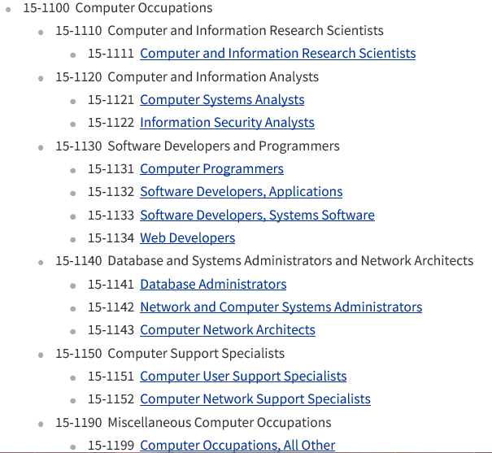
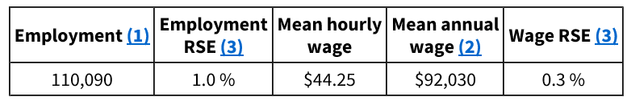
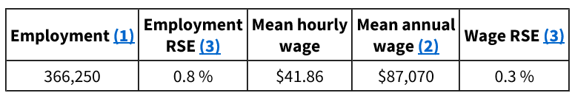
美国数据库管理员的薪酬
USA Occupation Profiles May 2018
Notes:
C.W Bachman 1973
E.F Codd 1981
Jim Gray 1998

Slide 66
Main Contents
基本概念
为什么发明数据库?
三层抽象与数据模型
数据库访问语言
数据库管理系统架构
数据库用户角色及其职责
结语

Slide 67
数据库领域顶尖学术会议
SIGMOD
www.acm.org/sigmod
PODS (Principles of Database Systems, from1982) ,www.acm.org/sigmod/pods
PODS and SIGMOD have been held concurrently since 1991 as one "Joint Conference"
VLDB
www.vldb.org
ICDE
https://icde2022.ieeecomputer.my/

Slide 68
关于数据库研究的西雅图报告-2018
缘起：全球数据库领域学术大咖每五年做一次技术预测。
2018年10月9日至10日全球33位知名学者齐聚西雅图，总结了数据库领域取得的成就：
单一关系数据库市场规模就超过500亿美元（ $50B）
数据库学术界引领了列存储、数据即服务、混合事务分析负载、数据清洗与数据治理领域的发展
同时，梳理了大数据与人工智能环境下数据库科技与产业挑战：
Data Science
Data Governance
Cloud Services
https://sigmodrecord.org/publications/sigmodRecord/1912/pdfs/07_Reports_Abadi.pdf
Notes:
33位参会人员阵容强大：Daniel Abadi, Anastasia Ailamaki, David Andersen, Peter Bailis, Magdalena Balazinska, Philip Bernstein, Peter Boncz, Surajit Chaudhuri, Alvin Cheung, AnHai Doan, Luna Dong, Michael J. Franklin, Juliana Freire, Alon Halevy, Joseph M. Hellerstein, Stratos Idreos, Donald Kossmann, Tim Kraska, Sailesh Krishnamurthy, Volker Markl, Sergey Melnik, Tova Milo, C. Mohan, Thomas Neumann, Beng Chin Ooi, Fatma Ozcan, Jignesh Patel, Andrew Pavlo, Raluca Popa, Raghu Ramakrishnan, Christopher Re, Michael Stonebraker, and Dan Suciu

Slide 69
教学目标
会理论、会应用、会设计、会实现（四会）
内容
内容 | 核心知识点 | 对应章节
数据库理论 | 关系模型、关系代数、关系演算 | CHP. 1、2
数据库应用 | SQL语言、JDBC | CHP3、4、5
数据库设计 | 实体-联系图、关系范式 | CHP6、7
数据库实现 | 存贮、索引、查询、优化、 事务、并发、恢复 | CHP12、13、14、15、16、17、18、19

Slide 70
谢谢！

